Slide 1
專案時程管理 Project Schedule Management
Joseph Deng
josephdeng@g2.usc.edu.tw

Slide 2
大綱
規劃時程管理 Plan Schedule Management
定義活動 Define Activities
排序活動 Sequence Activities
估計活動工期 Estimate Activity Durations
建立時程 Develop Schedule
管制時程 Control Schedule

Slide 3
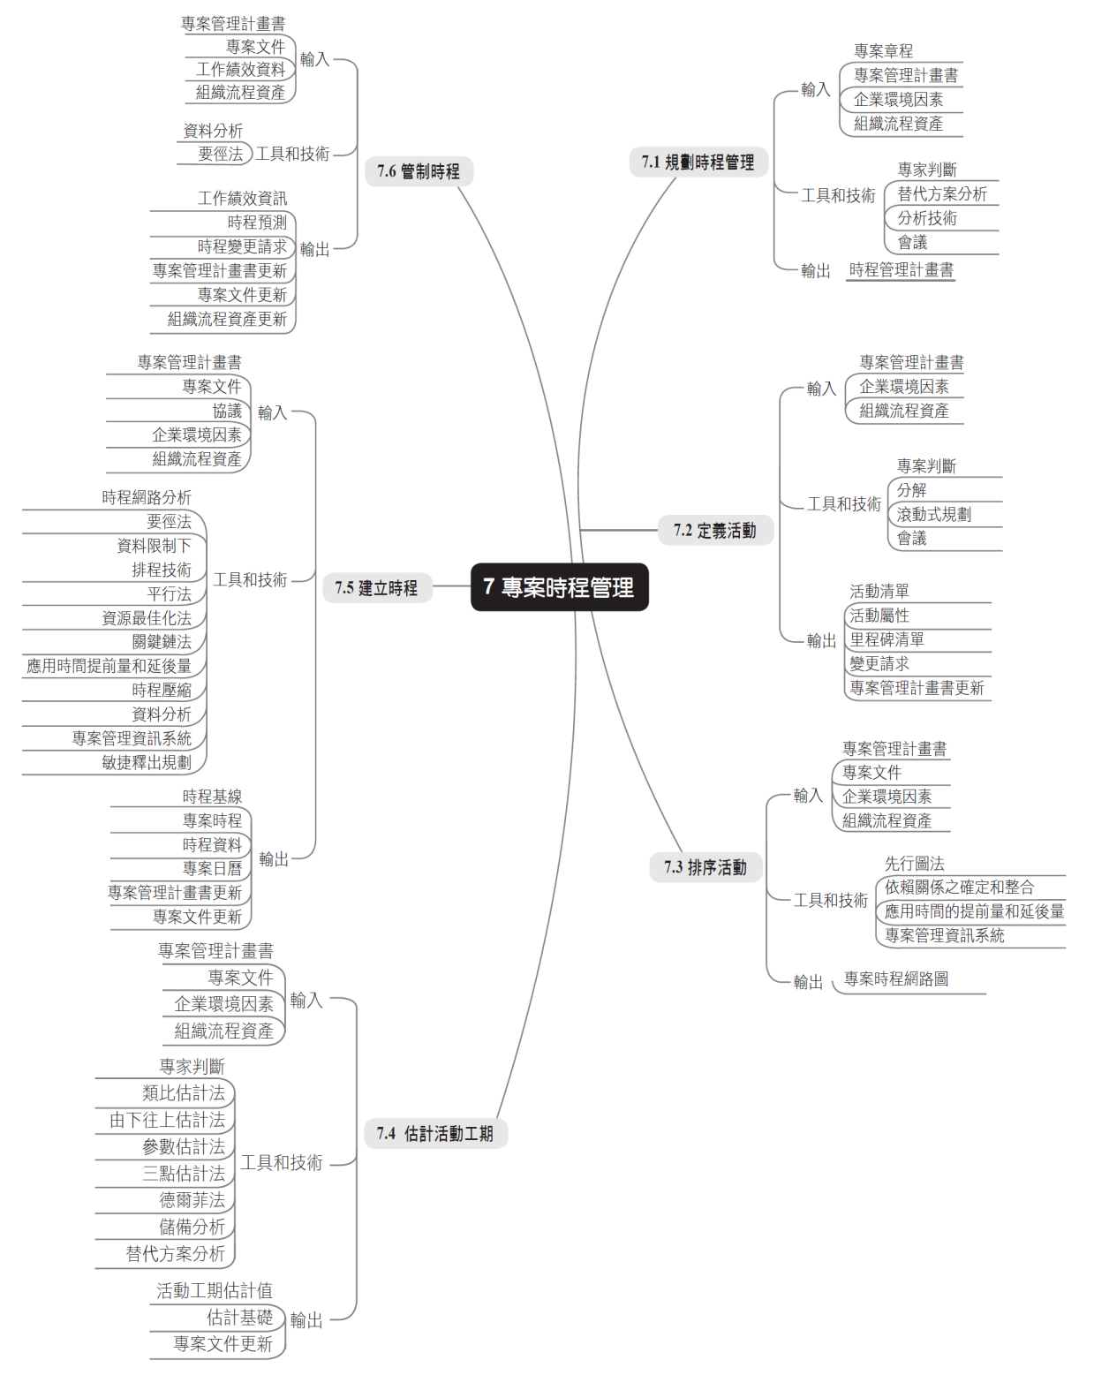

Slide 4
前言
時程管理是任何一位成功專案經理必備的基本技能。
專案時程管理的目的在於建立和管制專案時程，確保專案能在預定時程內適當地完成。
專案時程顯示專案所有工作開始和結束時間，可作為專案團隊與利害關係人溝通的基礎。

Slide 5
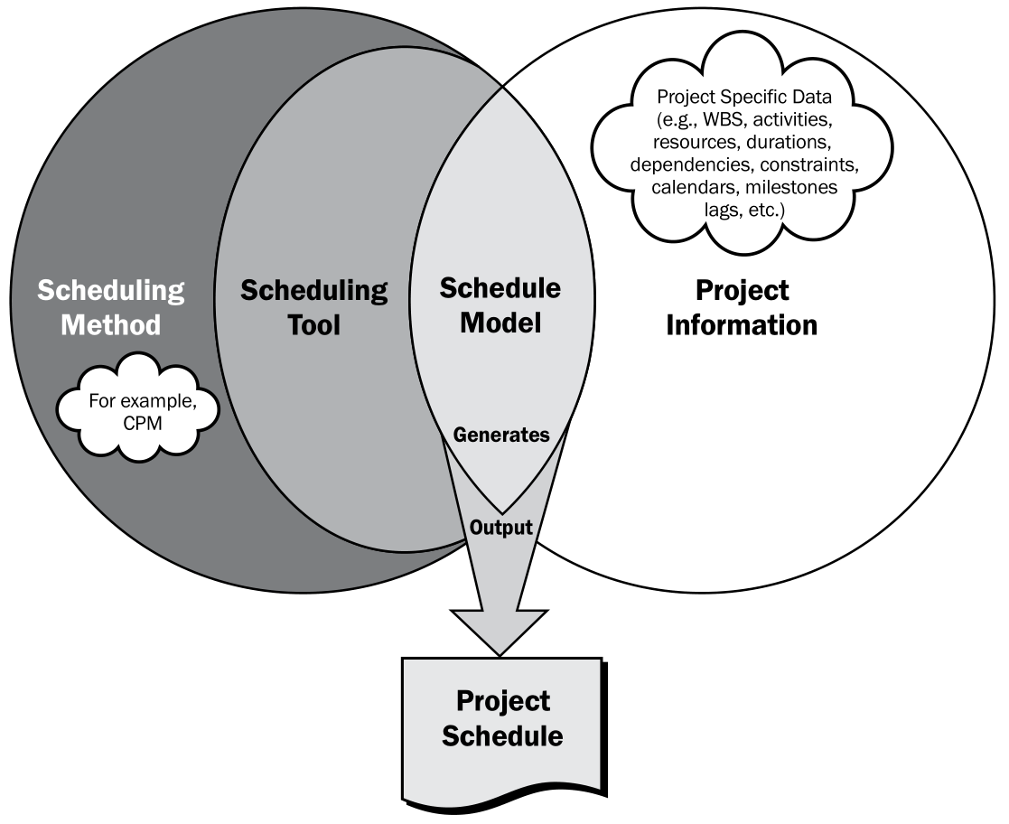

Slide 6
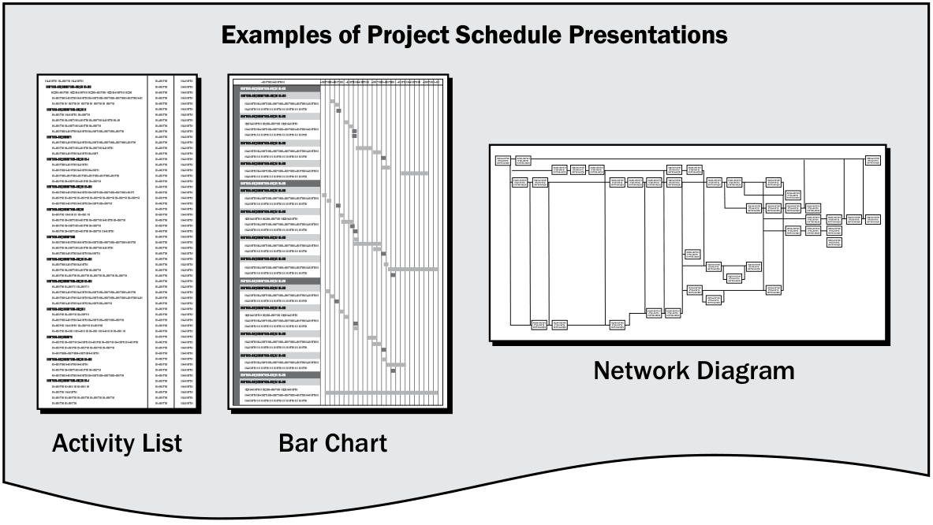

Slide 7
專案時程管理過程
規劃時程管理
建立政策、作法、文件
定義活動
識別為完成專案交付標的物而須採取特定行動。
排序活動
識別和記錄專案活動間的關係
估計活動工期
依預估所需資源數量估計完成活動所需時間
建立專案時程
依活動先後順序、工期、資源需求與限制，透過排程手法建立專案時程
管制專案時程
依專案時程監控專案進度
管制時程變更

Slide 8
專案時程管理之趨勢和興起實務
以待辦事項清單之反覆排程 Iterative scheduling with a backlog
適應性生命週期：滾動式規劃
隨選排程 On-demand scheduling
拉式為基礎的排程概念，不是依賴過去為產品發展所建立排程的推式概念
資源有空閒時立即從待辦事項清單中拉出優先順序最高的工作來執行

Slide 9
推式(Push) vs 拉式(Pull)
推式
拉式
推式溝通(Push communication)
將資訊發送給特定需要接收資訊的接收者。確保資訊的發布，但並不能保證接收者有收到或理解。
例：信件、備忘錄、報告、電子郵件、傳真、語音郵件、部落格、新聞稿。
推式行銷
企業以大量的推銷員或促銷工具，經由通路將產品「推向」消費者。
以產品來決定消費者喜好
拉式溝通(Pull communication)
用於非常大量的資訊或對象，由接收者自行決定要接觸的資訊內容。
例：內部資訊網、線上學習、經驗學習資料庫、知識庫。
拉式行銷
企業投入預算用於廣告或各種消費者行銷工具，以激起消費者的需求。
讓消費者自己想要什麼

Slide 10
量身定做之考量因素 依專案的特徵決定專案時程管理過程該採取或調整的方法
專案管理生命週期模式（PMLC model）：
不同專案類型其所適用的PMLC模式是不同的。
資源可獲得性：
哪些資源因素會影響到專案工期或活動工期？獲得適當的資源和生產力，是決定專案工期或活動工期的重要因素。
專案面向（project dimensions）：
專案複雜度、技術不確定度、產品的新穎度、執行進度節拍、和採用進度追蹤方法都會影響到管制的期望水準。
技術支援：
用以發展、記錄、發送、接受、和儲存專案時程資訊的技術或系統（如PMIS）是否可以獲得？

Slide 11
敏捷／適應環境之考量
反覆或適應的手法是使用短週期來執行工作、審查結果、和做必要的調整。這些多次之短週期可快速對交付標物產生回饋意見，採用方法包括反覆排程和隨選排程。
對於要發展一個大型、跨及公司全面的系統，可能有必要採用線性、反覆、或適應的PMLC模式或者是混合模式。
專案經理的角色並不會因管理TPM專案、APM專案、或xPM專案的不同而有所改變。只是為能成功使用反覆或適應PMLC模式，專案經理必須熟悉這些工具和技術以了解如何能有效地運用。

Slide 12
規劃時程管理 Plan Schedule Management
規劃時程管理係為規劃、發展、管理、執行、和控制專案活動時程，建立組織政策、作法、和文件的過程。
這個過程的目的在於提供整個專案中如何管理專案時程的指引和方向。
這個過程在TPM專案只被執行一次，而在APM專案的一組預定時間點執行多次。

Slide 13
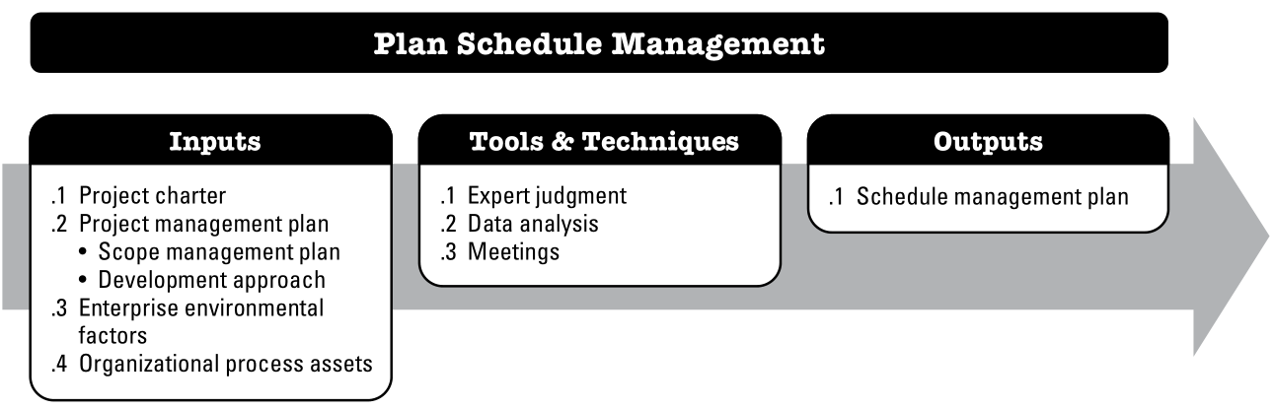
Plan Schedule Management: Inputs, Tools & Techniques, and Outputs

Slide 14
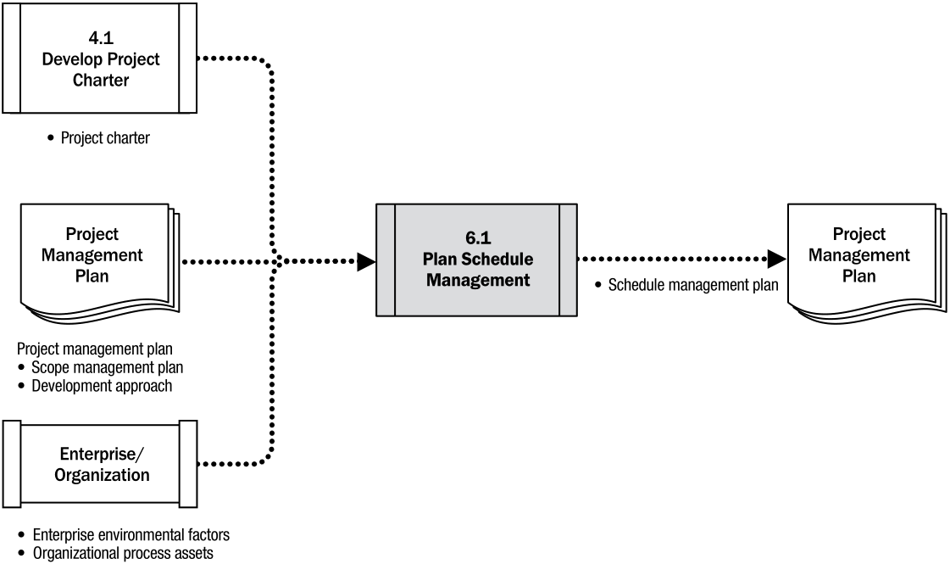
Plan Schedule Management: Data Flow Diagram

Slide 15
規劃時程管理：輸入
專案章程 project charter
專案章程定義了將影響專案時程管理的總里程碑時程。
專案管理計畫書 Project management plan
範疇管理計畫書 Scope management plan
產品開發手法 Development approach
企業環境因素 enterprise environmental factors
包括組織文化、資源和技術可獲得程度、排程軟體、資源生產力相關資訊、和公司工作授權系統。
組織流程資產 organizational process assets
包括時程管制工具、過去專案範例、和過去類似活動實際執行時間之相關歷史資料等。

Slide 16
規劃時程管理：工具和技術
專家判斷：
應考慮具有以前類似專案的專業知識或培訓經驗的個人或團體。
替代方案分析：
包括決定使用哪種時程方法或各種方法組合、決定時程的詳細程度、滾動規劃之波浪時間長度、以及審查和更新的頻率。
分析技術：
包括採用何種時間估計和專案排程，如排程工具和技術。
會議：
專案團隊可舉行時程規劃會議來制定進度管理計畫。

Slide 17
規劃時程管理：輸出 時程管理計畫書
角色和責任
誰負責蒐集、維護、更新、核准、發布專案時程
專案時程模式發展 Project schedule model development
釋出和反覆長度 Release and iteration length
框架期間長度 Time-box Periods
團隊穩步朝目標完成的持續時間
期間長度有助於最小化範疇蔓延
迫使團隊優先處理基本功能，在時間允許的情況下處理其他功能

Slide 18
規劃時程管理：輸出（續） 時程管理計畫書
準確等級 Level of accuracy
工期估計的時間單位：以日/週/月計算
規定專案估計和管制的程度。
衡量單位 Units of measure
各種資源使用之衡量單位
人時（man-hour）
人週（man-week）
人月（man-month）

Slide 19
規劃時程管理：輸出（續） 時程管理計畫書
時程狀態更新頻率
定期更新最新進度：每週/雙週
時程變更審查
專案時程變更時，應經由何種變更管制過程？誰有權核准變更？
核准變更後應立即修正時程基線
組織程序連結 Organizational procedures links
各項活動的工期由誰估計？估計完成後如何轉換為專案時程？
專案 WBS 架構是預估活動工時和排定專案時程的依據

Slide 20
規劃時程管理：輸出（續） 時程管理計畫書
管制門檻 Control thresholds
實際進度和預期進度的差異超過多少百分比時應執行差異分析和採取矯正措施
績效衡量規則 Rules of performance measurement
EVM（Earned Value Management）
對那些 WBS 點依實際進度衡量其實獲值（EV）、實獲時程（ES）值，計算時程進度績效（如 SPI、SV等）和完成百分比
schedule performance index (SPI)
schedule variance (SV)
績效報告格式 Reporting formats
時程進度報告的格式和頻率

Slide 21
定義活動 Define Activities
定義活動是識別為完成專案交付標的物而需採取特定行動的過程。
為了估計活動時間，須將工作包（即WBS最底層）再分解成數個可控制的細項工作，稱為活動。
活動是專案中會耗用時間的元素，它可能是實際工作或是等待，但不一定需要資源。
定義活動是整個專案管理的核心工作，取決於對專案交付標的物之品質水準要求。
同一活動會因活動定義的不同而有不同的活動工期和資源需求。

Slide 22
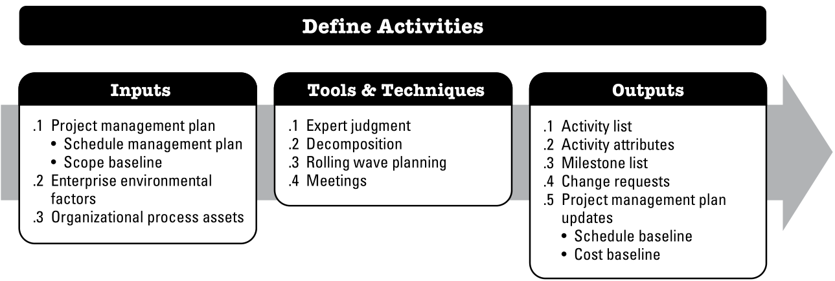
Define Activities: Inputs, Tools & Techniques, and Outputs

Slide 23
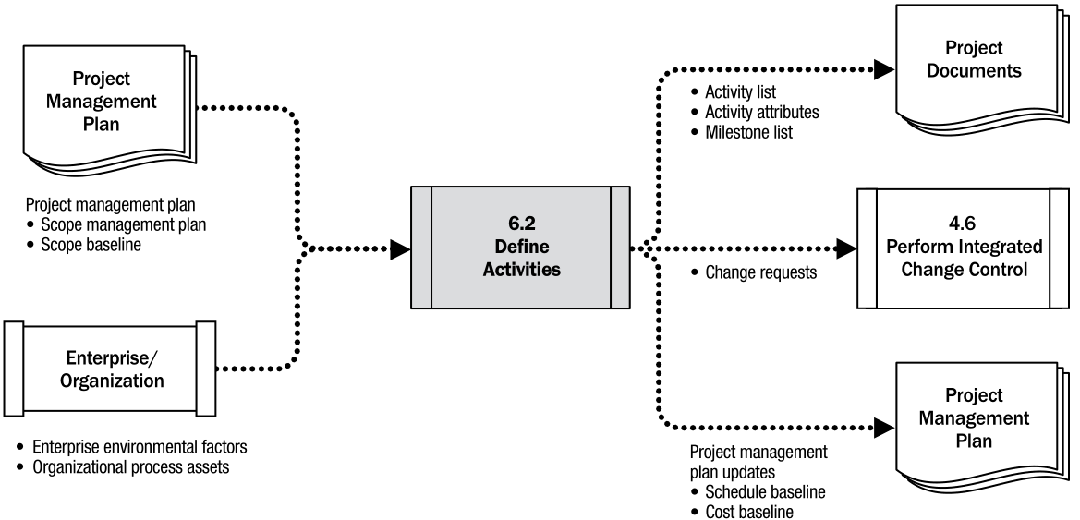
Define Activities: Data Flow Diagram

Slide 24
定義活動：輸入
專案管理計畫書 Project management plan
時程管理計畫書 Schedule management plan
範疇基線 Scope baseline
企業環境因素 Enterprise environmental factors
包含任何會影響或限制定義活動的因素等。
組織流程資產 organizational process assets
包括過去執行過類似專案之歷史資訊，以及組織現有正式和非正式活動規劃的政策、程序、和指引。

Slide 25
定義活動：工具和技術
專案判斷 Expert Judgement
藉助具有執行過去類似專案或活動的群體或個人。
分解 Decomposition
建立WBS過程
工作被分解到比建立WBS過程更詳細的層級
滾動式規劃 Rolling wave planning
一種漸進明確的規劃方式，對於近期要完成的工作進行詳細規劃，而對於遠期工作則停留在WBS較高層次進行粗略規劃。
會議
藉由與專案團隊或主題領域專家之面對面、正式、或非正式會議，以討論、定義要完成工作之活動定義。

Slide 26
分解術 Decomposition
將 WB S最低階之工作包分解成更易執行的活動
分解工作包與定義活動由負責工作包的專案團隊成員負責
分解
Scope
Statement
分解
WBS
Activities

Slide 27
湧浪規劃法 Rolling Wave Planning
因規劃初期資訊不足, 無法完整的細部完成所有活動
常使用WBS較低階層之成果來規劃近期的活動
再使用較高之WBS階層成果來規劃晚期的活動
使規劃工作能逐步完善
第二年 | 第三年
一. AAAAA Aaaaaa Bbbb購 | 一. ABCAC
二. BBBBB Ababab Cdcdcd | 二. BCBCBC
三. CCCCC Asdf Aqwer | 三. dFFDFDE
第一年 | 第二年 | 第三年
Aaaaaa Bbbbbb Cccccc | 一. AAAAA | 一. ABCAC
Ababab Cdcdcd Efefef | 二. BBBBB
Asdf Aqwer zxcv | 三. CCCCC

Slide 28
定義活動：輸出
活動清單 Activity List
主要輸出
將工作包分解為工作細項
活動屬性 Activity Attributes
是活動清單的附屬文件
活動類型包括下列三類：
主要型活動 Discrete Activity：與核心交付標的物直接相關的活動
支援型活動 Level of Effort, LOF：由支援人力執行，工作量不易衡量，與核心交付標的物相關
分攤型活動 Apportioned Effort, AE：由幕僚人員執行，與專案最終產品獲服務無關

Slide 29
定義活動：輸出（續）
里程碑清單 Milestone List
專案的幾個重要事件時間點
它不是個活動，所以不會有作業時間，也不會使用資源或成本。
變更請求 Change Requests
對交付標的物逐步說明到活動層次時可能會有工作定義已超過範疇基線之範圍，此時就必須提出變更請求。
專案管理計畫書更新：
時程基線 Schedule Baseline
成本基線 Cost Baseline

Slide 30
活動清單 Activity List
將專案所有活動列於表中。
各活動應有識別碼、前置後續活動、時程及活動內容描述。
活動清單範例如下：
編號 | 作業 | 負責人 | 前置 | 作業時間
 |  |  |  | O | M | P | E
A | 主題 | Alan | - | 2 | 5 | 8 | 5
B | 日期 | Tim | - | 1 | 2 | 3 | 2
C | 演講者 | Linna | A | 3 | 6 | 9 | 6
D | 地點 | Rida | B | 2 | 5 | 8 | 5

Slide 31
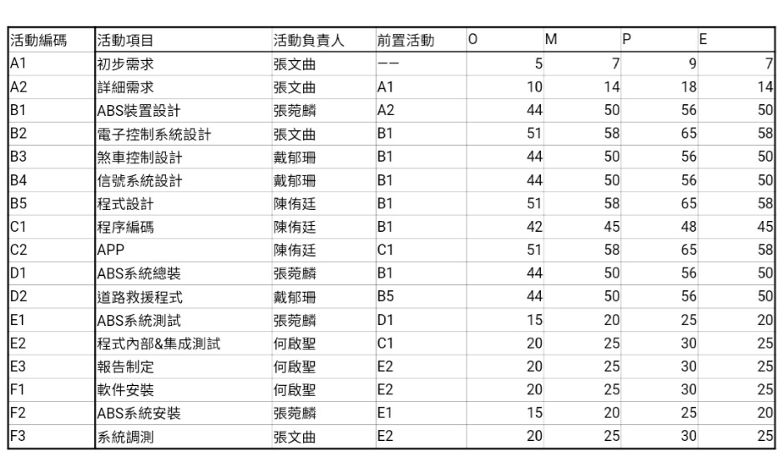

Slide 32
活動屬性 Activity Attributes
活動識別碼 Activity Identifier
活動編碼（專案內唯一次編碼）
活動代碼
活動分類碼（上一層活動之編碼）
WBS ID
活動名稱 Activity Label or Name
活動描述 Activity Description
前置活動 Predecessor Activities
後續活動 Successor Activities
邏輯關係 Logical Relationships
提前量 Leads、延後量 Lags
資源需求
排定日期 imposed dates
限制條件 Constraints
假設 Assumptions

Slide 33
排序活動 Sequence Activities
排序活動是識別和記錄專案活動間之關係的過程，它關心的是活動執行順序，並非活動何時被執行。
排序活動的目的是在所有已知的專案限制下，定義工作之邏輯順序以獲得最大效率。
在排序活動過程首先處理兩件事情：
決定活動間的依賴關係和先後關係
設定活動間之提前量或延後量以符合實際需要
活動先後關係有下列四種類型：
結束到開始（finish-to-start, FS）
結束到結束（finish-to-finish, FF）
開始到開始（start-to-start, SS）
開始到結束（start-to-finish, SF）

Slide 34
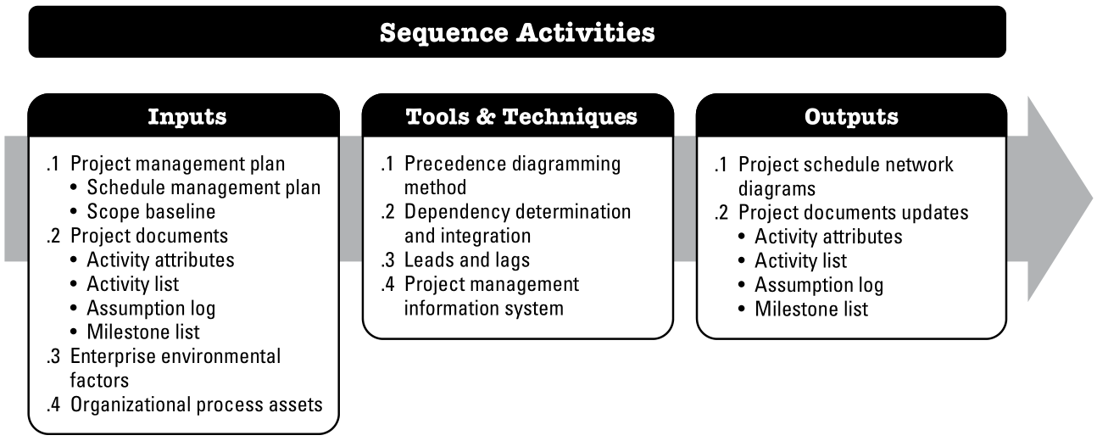
Sequence Activities: Inputs, Tools & Techniques, and Outputs

Slide 35
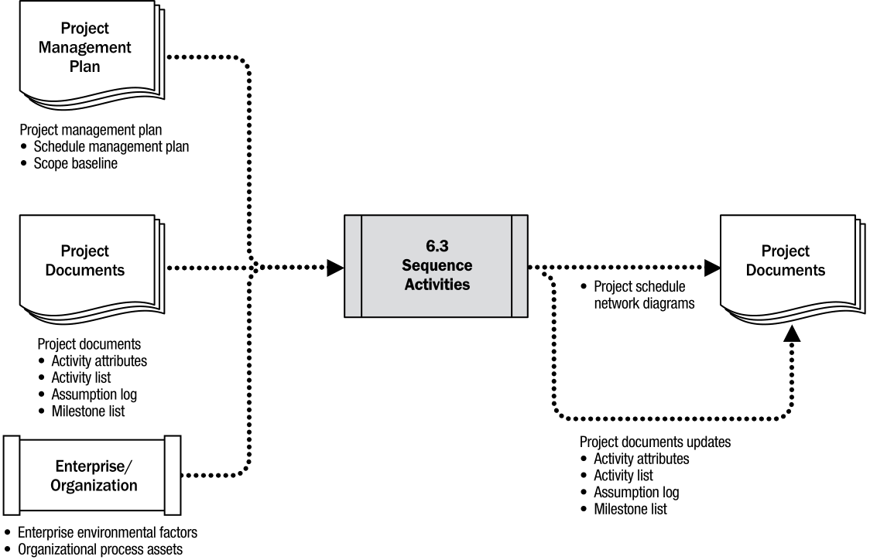
Sequence Activities: Data Flow Diagram

Slide 36
活動依存關係 Activity Dependency
強制依 Mandatory Dependencies
裁決性 Discretionary Dependencies
外部依 External Dependencies

Slide 37
強制性依存關係 Mandatory Dependencies
亦稱為硬邏輯(Hard Logic)
活動間自然或天生的依存關係
有客觀、較難改變的前後順序關係
例如：
以蓋大樓為例，一定要等地基完成後才能開始向上發展結構
程式先寫好，才開始測試。

Slide 38
裁決性依存關係 Discretionary Dependencies
亦稱為軟邏輯(Soft Logic)
基於某些特殊專業考量或習慣，對某些活動間之關係所做的主觀認定
偏好
優先考慮
單一資源的限制
例如：
全屋油漆時，由那個房間開始，並不一定必須先做客廳或臥房，由主人或工人共同商定而決的。
出一本食譜書籍的專案中,書本封面設計與其他專案活動之間的關係

Slide 39
外部性依存關係 External Dependencies
專案活動與非專案活動間之關係
專案以外的活動但會影響專案活動的關係
供應商、天氣、民俗或政治事件
依據歷史資料、合約或建議書而得
例如：
軟體開發專案中，測試活動必須等到委外承包商硬體交付後才能進行
在焚化爐營建專案中，先舉辦環境聽證會取得共識後，建商才能開始整理工地

Slide 40
活動先後關係 Task Dependencies
FS （Finish-to-Start）
Predecessor must finish before Successor can start
SS （Start-to-Start ）
Predecessor must start before Successor can start
FF （Finish-to-Finish）
Successor cannot finish until Predecessor has finished
SF （Start-to-Finish）
Predecessor must start before Successor can finish
P
P
S
S
收購土地=>建屋
專案尚未結束，專案管理活動不能結束
P
P
S
S
整地=>鋪路
鋪路=>畫線
Notes:
為何該少用SF (Start to Finish) https://www.projectup.net/article/view/id/6037

Slide 41
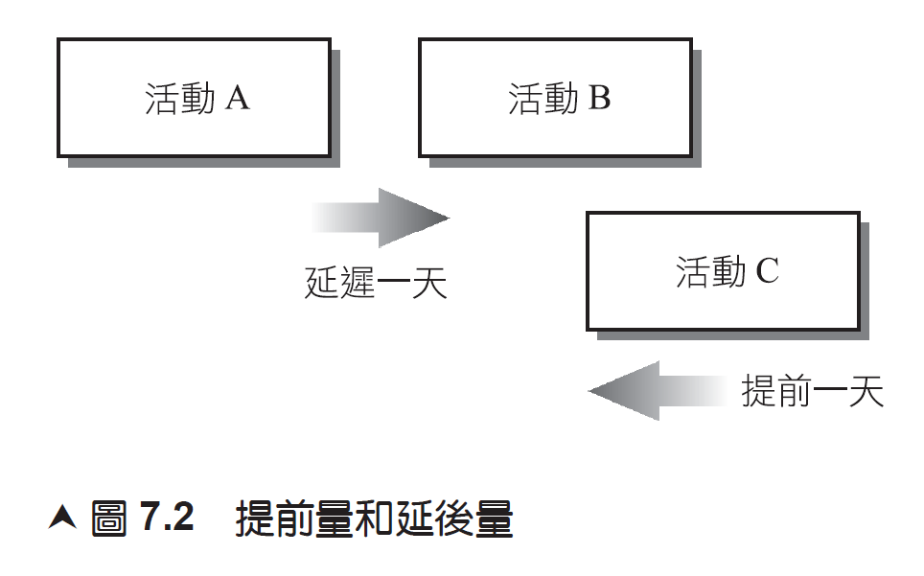
提前量和延後量 Leads & Lags

Slide 42
集合活動 Hammock Activity
概括活動 Summary Activity
將性質相關的多個活動整合成一個活動
簡化專案網路圖

Slide 43
專案網路圖 Project Network Diagram
以網路圖表達專案活動之間的邏輯順序和依存性
路徑 Path
連接開始活動到結束活動之間的所有活動
關鍵路徑 Critical Path
工期最長的路徑
關鍵活動 Critical Activity
關鍵路徑上的活動
事件 Event
活動開始或結束的時間點，一個事件是時間軸上的一個點，通常以圓圈表示

Slide 44
專案中各項作業之先後順序關係
前置作業/先行作業(Predecessors)
於給定作業開始之前，必須完成的作業
後續作業(Successors)
在給定作業完成之後，才可以開始的作業
並行作業(Parallel activity)
與給定作業可同時進行的作業，兩者之間並無任何先後關係的要求
虛作業(Dummy activity)
僅用來表示作業間的先後關係，本身無實質工作內容，故不需要時間

Slide 45
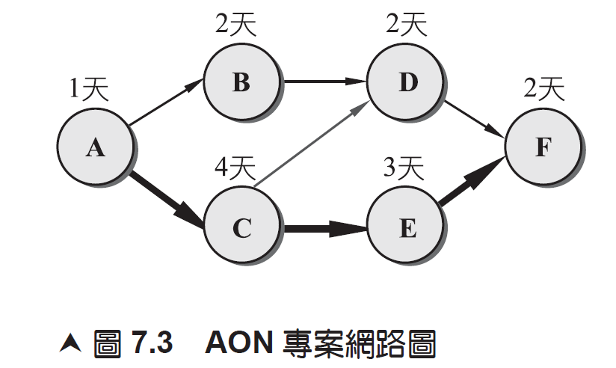
節點圖法 Activity on Node, AON
先行圖法 Precedence Diagram Method, PDM
粗線標示關鍵路徑

Slide 46
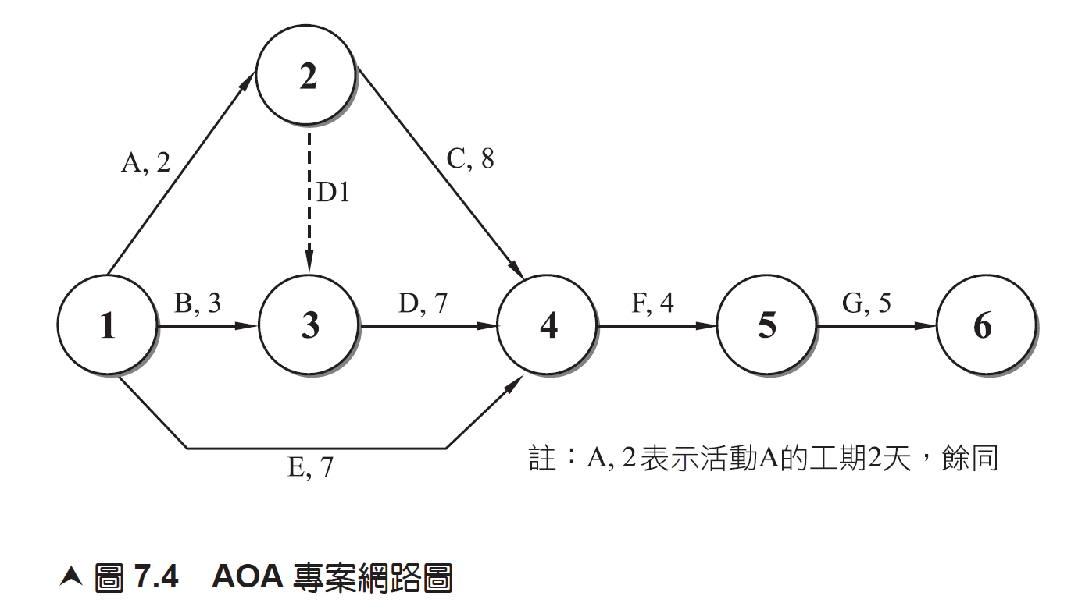
箭號圖法 Activity on Arrow, AOA
箭號圖法 Arrow Diagramming Method, ADM

Slide 47
排序活動：輸入
專案管理計畫書：包含時程管理計畫書和時程基線等
專案文件：
活動清單
活動屬性
里程碑清單
假設日誌：記錄在假設日誌中的假設和限制條件可能會影響活動的排序方式、活動之間的關係、以及需要設定提前量和延後量的情況。
企業環境因素：
包括政府或產業的標準、專案管理資訊系統、排程工具、組織工作授權系統。
組織流程資產：
包括組織的專案投資組合中專案間之依賴關係、組織過去所發展之排程方法或工具、用以快速展開活動排序的範本、和可用以最佳化活動排序的經驗學習檔案之歷史資訊。

Slide 48
排序活動：工具和技術
先行圖法（PDM）：
先行圖法是描繪出專案活動間相互關係的一種視覺呈現方法，它繪製出AON網路圖。先行圖也稱為專案網路圖。
依賴關係之確定和整合：
在定義活動之間關係時，需用到強制性、裁決性、和外部性等三種依賴關係。
應用時間的提前量和延後量
專案管理資訊系統（PMIS）

Slide 49
排序活動：輸出 專案時程網路圖
以AON或AOA方式呈現。

Slide 50
估計活動工期 Estimate Activity Durations
依據的資訊包括
工作範疇（Scope of Work）
所需資源類型與技能水準
估算的資源數量
資源日曆（Resource Calendar）
其他影響因素
工期的限制條件
相關人力投入
資源類型（固定持續時間、固定人力投入或工作、固定資源數量）
採用的進度網路分析技術

Slide 51
估計活動工期 Estimate Activity Durations
應該由專案團隊中最熟悉具體活動的個人或小組提供持續時間估算所需的各種輸入
工期的估算的準確度隨著專案進展逐漸明朗
取決於輸入資料的數量和品質
例如，在工程與設計專案中，隨著資料越來越詳細，越來越準確，持續時間估算的準確性和品質也會越來越高。
在本過程中應先估算完成活動所需的工作量和計畫投入該活動的資源數量，結合專案日曆和資源日曆，估算完成活動所需的工作時段數量（work periods）或活動持續時間（activity duration）
可用的資源數量以及這些資源的技能熟練程度決定活動的持續時間

Slide 52
估計活動工期 Estimate Activity Durations
收益遞減律 Law of diminishing returns
在保持其他因素不變的情況下，增加一個用於確定單位產出所需投入的因素（如資源）最終會達到一個臨界點，在該點之後的產出會隨著增加這個因素而遞減。
資源數量 Number of resources
投入兩倍資源不一定能縮短一半的時間，因為這樣做可能會因為風險而造成工時增加；在某些情況下增加太多活動資源可能會因知識傳遞、學習曲線、額外合作等其他相關因素而造成工時增加。
技術進步 Advances in technology
例如，通過採購最新技術，製造工廠可以提高產量，而這可能會影響工期和資源需求。

Slide 53
估計活動工期 Estimate Activity Durations
員工激勵 Motivation of staff
學生綜合症 Student Syndrome
人們只有在最後一刻，即快到期限時才會全力以赴
帕金森定律 Parkinson’s Law
只要還有時間，工作就會不斷擴展，直到用完所有的時間。
應該把活動持續時間估算所依據的全部資料與假設都記錄在案。

Slide 54
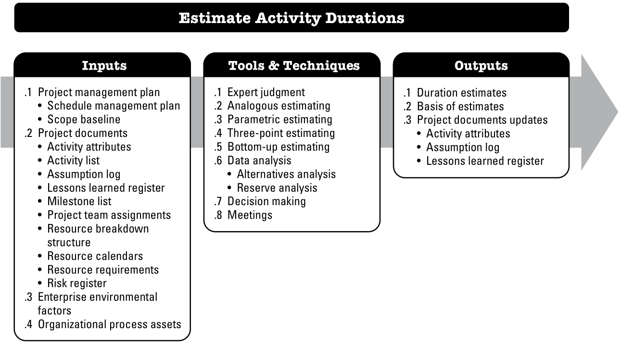
Estimate Activity Durations: Inputs, Tools & Techniques, and Outputs

Slide 55
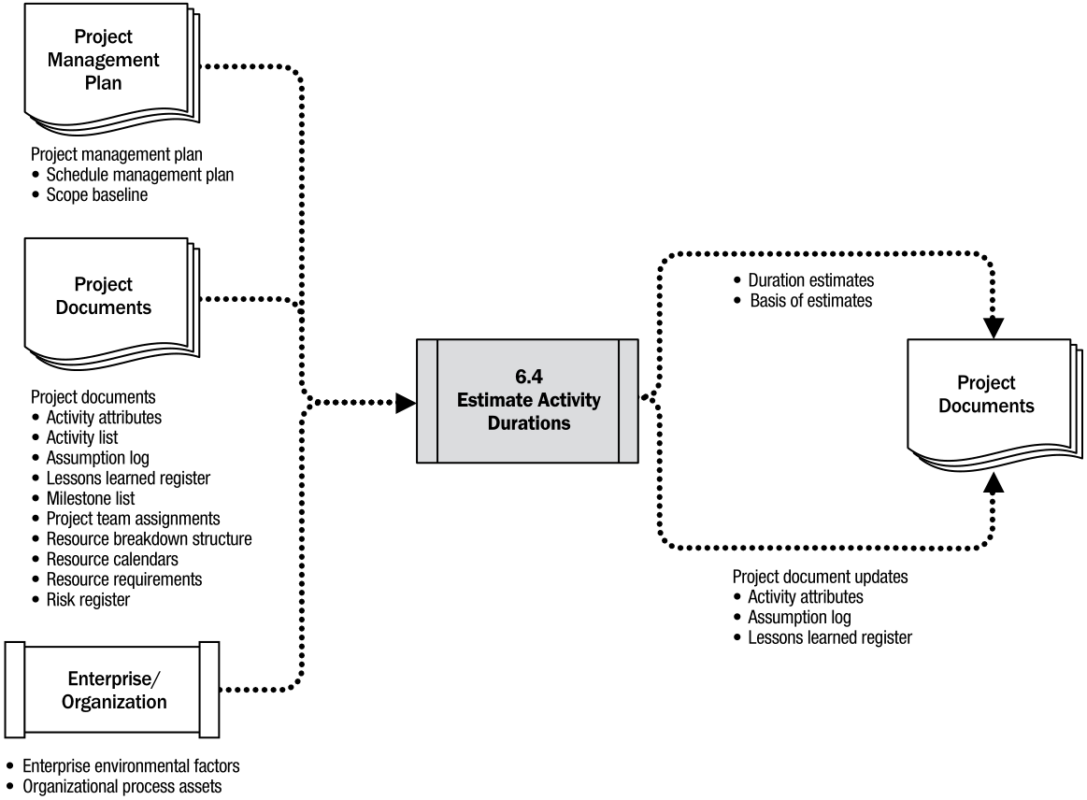
Estimate Activity Durations: Data Flow Diagram

Slide 56
估計活動工期：輸入
專案管理計畫書：
包含時程管理計畫書和時程基線等
業環境因素：
包含工期估計的資料庫和其他參考資料、已公告商業資訊、生產力資料、和團隊成員所在位置等因素。
組織流程資產：
包含過去工期估計歷史檔案、已建立排程方法和工具、和經驗學習檔案等都是估計活動工期可參考的。
專案文件：
活動清單
活動屬性
假設和限制紀錄
經驗學習檔案
里程碑清單
專案團隊成員
資源分解結構
資源日曆
風險登錄簿

Slide 57
估計活動工期：工具和技術
專家判斷：
從事過類似活動或專案人員可以提供過去經驗數據或相關估計方法和工具等。
類比估計法 Analogous Estimating
由下往上估計法 Top-Down Estimating
參數估計法 Parametric estimating
三點估計法
德爾菲法 Delphi Technique
儲備分析 Reserve analysis
替代方案分析 Alternatives analysis

Slide 58

三點估計法/三時估計法 Three-Point Estimating
是對各項作業所需要的時間分別按照悲觀時間（Pessimistic, t_{p}）、最可能時間（Most Likely, t_{m}）與樂觀時間（Optimistic, t_{o}）等三種不同情況予以估計
在貝氏分配的假設下，採用傳統機率論來估算工期的期望值（t_{e}）與變異數（V）

Slide 59
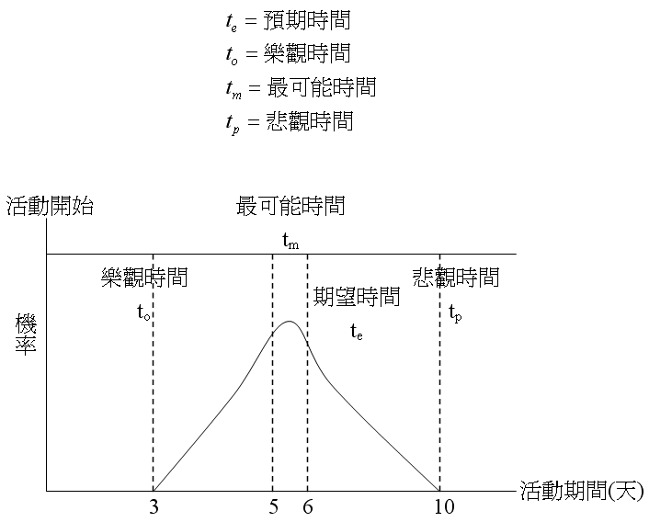

Slide 60
時程儲備/應急儲備 Schedule Reserves/ Contingency Reserves
包含在時程基準中，用於因應已知的已識別風險
因應時程的不確定性
專案中未知的部份可能會重複嘗試錯誤很多次
可以是預估工時的一個百分比，也可以是固定的一段時間
亦可將時程儲備從各個活動中獨立出來，匯總成一項
應於時程文件之中清楚地列出時程儲備
管理儲備（Management Reserve）
為管理控制特別保留的專案預算
因應專案範疇內不可預見工作
是專案總時程的一部分，但是不包含在時程基線中
動用管理儲備需要變更時程基線

Slide 61
敏捷專案決策 Decision Making 舉手表決投票 Fist of Five/Fist to Five
讓團隊成員針對某個決定表示支持程度
舉拳頭表示不支持
伸五個手指表示完全支持
伸出三個以下手指的團隊成員有機會與團隊討論其反對意見
PM不斷進行舉手表決，直到整個團隊達成共識（所有人都伸出三個以上手指）或同意進入下一個決定。

Slide 62
建立時程：工具和技術（續）
敏捷釋出規劃 Agile Release Planning
依據對產品演進的路徑圖和產品願景
規劃高層次釋出時程（通常3到6個月）的時間表。
決定釋出的反覆或衝刺的次數
允許產品負責人和團隊共同決定要發展多少功能或特徵
花多少時間去開發可釋出的產品。
特徵代表顧客的價值，釋出時間表提供更容易了解專案時程的資訊，因為專案時程定義每一個反覆結束時可以獲得哪些特徵，而這正是顧客所尋找的資訊

Slide 63
估計活動工期：輸出
活動工期估計值：
活動工期估計值是完成一個活動的可能工作時間之量化評估值。
估計的基礎：
估計活動工期不是件容易的事，其詳細或準確程度涉及到很多因素。
專案文件更新：
活動屬性、假設日誌、和關於工期預估之經驗學習檔案可能被更新。

Slide 64
建立時程 Develop Schedule
分析活動順序、工期、資源需求、時程限制以建立專案時程，作為專案執行和監視控制的過程。
專案時程是專案排程的結果，它呈現專案所有活動的預定開始和結束時間。
排程目的是要預測專案未來實際執行的狀況，然而它無法完全掌握專案實際上到底要花費多少時間才能完成，因為每一個專案都包含或多或少的不確定因素。
有幾種網路時程分析技巧可以協助了解專案未來可能發生的場景（scenario），並預測更接近實際狀況的時程。
不同的排程目標會產生不同的時程，例如以追求最低成本為目標所建立的時程會不同於以追求最短時間為目標的時程。

Slide 65
排程技術和方法
時程模式（Schedule Model）是使用所選定之排程方法而生成的專案時程，如利用要徑法可產生ES專案時程和LS專案時程。
活動工期可被視為固定，此時可用CPM法。
當活動工期是不確定時，Mummolo（1994）以模擬方式建立各種可能路徑之情境網路：PERT-path network，從中辨識出最可能路徑。
在考慮資源限制下，許多排程被發展出以建立時程模式。
當活動工期是固定時，併行排程法可以識別出關鍵活動順序（critical sequence of activities）。
當活動工期是隨機時，Tseng和Ko以情境模擬找出最可能活動開始和結束之順序路徑，以及Goldratt以限制理論（theory of constraints, TOC）排程程法找出關鍵鏈。
這些方法都是試圖建立不同的時程模式。

Slide 66
甘特圖 Gantt Chart
基本上呈現條狀，故又稱為「條狀圖」
橫軸表示「時間」
縱軸表示「活動項目」或「工作項目」
線條表示在整個期間裡，計劃和實際活動完成的情況
管理者可藉由甘特圖，看出專案進度的全貌；當專案開始執行後，也可進一步看出還有哪些工作項目未完成，並可評估工作提前或延後，是一種簡單的專案時間管理工具。
基本上，依據「工作分解結構」(WBS)的活動，進行排序後，接下來就能用甘特圖的方式來呈現專案進度。
一般而言，甘特圖較適用於包含三十個以下作業活動的專案，三十個以上之專案則採用計畫評核術（PERT）或要徑法（CPM）方式較佳。

Slide 67
計畫評核術(PERT) Program Evaluation Review Technique
源於美國海軍特殊專案室以及布艾漢顧問集團(Booze, Allen, and Hamilton Consulting Group)共同發展而成，
1958 年應用於美軍北極星火箭系統計畫。
主要是針對不確定性較高之工作項目，以網圖分析來規劃整個專案，目的在於估算專案全期程以有效控制資源

Slide 68
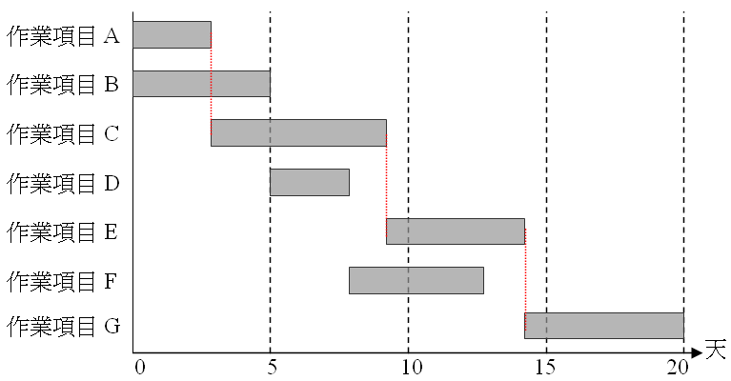
甘特圖範例

Slide 69
甘特圖有三個限制
甘特圖沒有表明活動間的相互關係
甘特圖無法表示較早或較晚開始的結果
甘特圖無法表示在執行活動中的不確定性，因此，也沒有敏感度分析。
繪製甘特圖時，計畫與時程是同時被繪製，因此，要調整是件麻煩的事

Slide 70
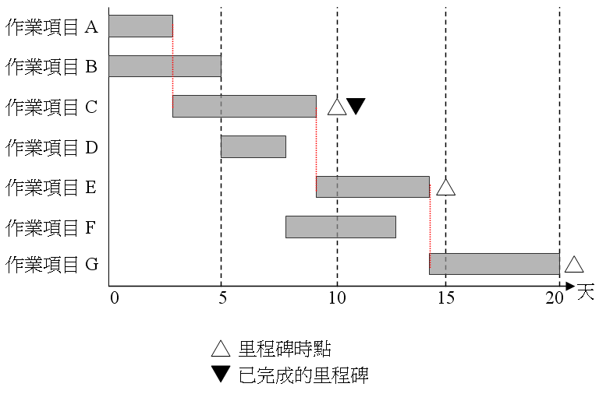
里程碑圖範例

Slide 71
要徑法 Critical Path Method, CPM
花費最長時間的路徑，稱為「要徑 」（Critical Path），組成要徑的活動稱為關鍵活動 (浮時為0)
關鍵活動耽擱時，整個專案即受到延誤。若要縮短專案的總工期，只要把資源投入到關鍵活動上，縮短其時間，就可使用最少資源達成縮短工期的目標。
一專案可擁有一條以上的要徑，稱之為「多重要徑」（Multiple Critical Paths），若欲減短專案期程，必須在所有的要徑上減短相同的時間
單一數值估算時程
强調成本控制、使時程保持彈性
忽略資源使用限制

Slide 72
發展時程範例：某專案活動順序及時程如下 試求出該專案之要徑
活動代號 | 先行活動 | 時程
A | - | 5天
B | A | 3天
C | A | 9天
D | B | 8天
E | C,D | 4天
F | C,D | 5天
G | - | 10天
活動代號 | 先行活動 | 正常時間
A |  | 5天
B | A | 2天
C | A | 6天
D | B | 8天
E | D | 2天
F | D | 3天

Slide 73
要徑法：活動排序

Slide 74
活動節點數字代表意義
浮時/裕度(Slack/Float):
活動可以延遲開始或延遲結束的彈性時間，卻不會延遲專案完成日期的時間(彈性時間)
Float = LF-EF 或 LS-ES

Slide 75
要徑法：重繪網路圖

Slide 76


要徑法：向前推算過程 Forward Pass 計算最早開始(ES)及最早完成(EF)時間
$$EF=ES+DU$$
$${ES}_{s}=\max_{p}\left\{{EF}_{p}\right\}$$

Slide 77


要徑法：倒退推算過程 Backward Pass 計算最晚開始(LS)及最晚完成(LF)時間
$$LS=LF−DU$$
$${LF}_{p}=\min_{s}\left\{{LS}_{s}\right\}$$

Slide 78
要徑法：計算要徑 Where TF = LF-EF 或 LS-ES = 0

Slide 79
自由裕度 vs 總裕度 Free Float vs Total Float
自由裕度 Free Slack, Free Float
一個活動在不延宕專案工期的前提下，可以延遲多少時間
總裕度 Total Slack, Total Float
總裕度由路徑上相鄰的幾個活動共用
前置活動的延遲，用掉一部分的總裕度，後續活動的自由裕度就變少了

Slide 80
專案計畫之關鍵路徑有下列三項特性
專案網路圖一定有關鍵路徑，而且可能不只一條
關鍵路徑上所有作業與事件之寬鬆時間 (TF、FF、SF 與 IF) 均為0
作業浮時的耗用，亦可能產生新的關鍵路徑，同時原作業寬鬆時間為零者，將可能會產生負浮時

Slide 81
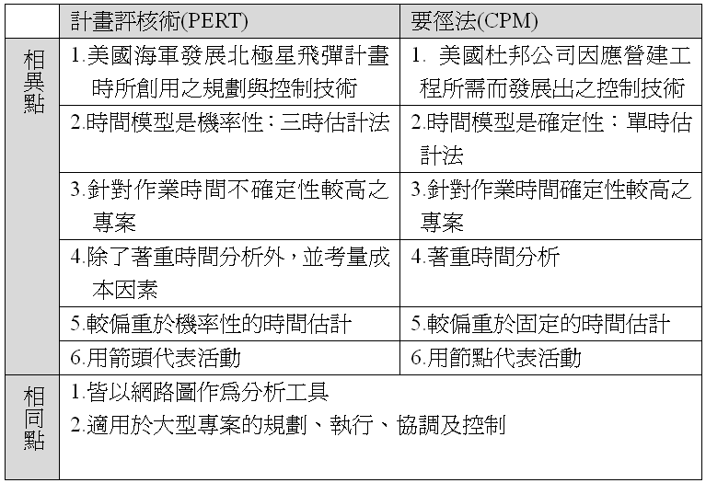
PERT與CPM的比較

Slide 82
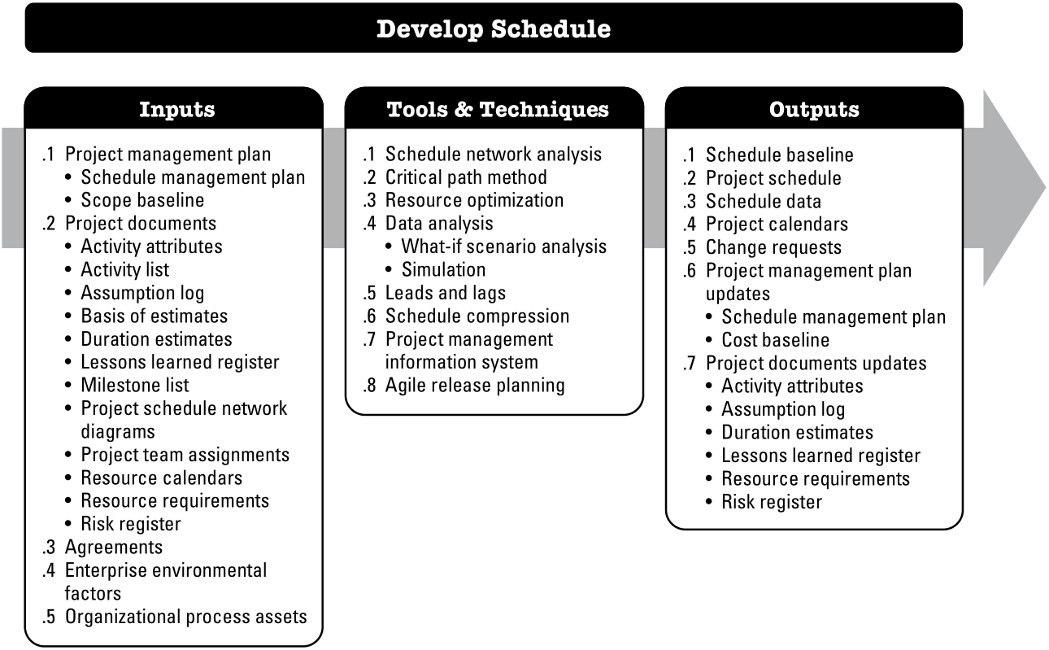
Develop Schedule: Inputs, Tools & Techniques, and Outputs

Slide 83
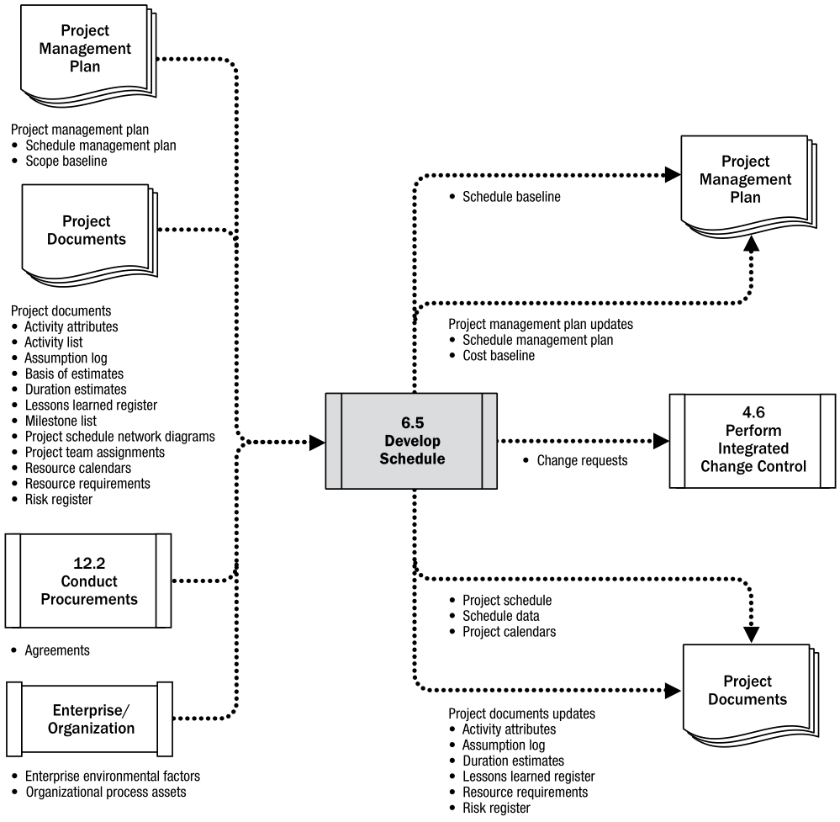
Develop Schedule: Data Flow Diagram

Slide 84
建立時程：輸入
專案管理計畫書：
包含時程管理計畫書和時程基線等
專案文件：
活動清單、活動屬性、專案時程網路圖、假設和限制紀錄、估計的基礎、活動工期估計值、經驗學習檔案、里程碑清單、專案時程網路圖、專案團隊成員、活動資源需求、資源日曆、風險登錄簿。
協議：
當專案團隊發展專案工作以符合合約承諾之詳細資料時，與供應商間之協議就會納入建立專案時程之參考。
企業環境因素：
包括政府或產業標準、和溝通管道。
組織流程資產：
包括組織過去所建立之排程方法和工具。

Slide 85
建立時程：工具和技術
時程網路分析 Schedule network analysis
要徑法 Critical path method
資源限制下排程技術 Resource-limited Scheduling
大多數的排程方法是基於下列兩項假設：
活動不能被中斷（即活動一開始執行後一直到活動完成時才能停止）。
當活動一開始執行時，所需要的資源種類和數量不能變更。
在專案排程時，首先要確認專案是在資源限制（resource constraints）或時間限制（time constraints）下排程。
是指當可利用的資源是固定時，發展出最短時程的方法
是一種反覆進行的方法，在最小寬裕時間下，將作業資源不斷重分配，直至所有資源皆應用
為了不超出資源限定範圍，資源固定會拉長專案完成時間

Slide 86
建立時程：工具和技術（續）
平行法（parallel method）
要找到一個工期最短的專案時程基本上會耗用大量的電腦運算時間，因而不切實際。因此，實務上通常會發展一些啟發式演算法（heuristic algorithm）以解決許多中大型專案排程問題，其中平行法是最廣泛使用的一種方法。
資源最佳化 Resource Optimization
資源平準（resource leveling）
資源平滑（resource smoothing）
關鍵鏈法 Critical Chain Method
應用緩衝以因應可能遭遇的不確定性
應用時間提前量和延後量
專案管理資訊系統（Project management information systems, PMIS）

Slide 87
資源最佳化 Resource Optimization
資源平準 Resource Leveling
在資源限制下調整活動的開始和結束時間，以確保資源需求量在可獲得量之內
因為資源不足，把原本可以同時進行的活動，排成前後進行
拉長工期
資源平滑 Resource Smoothing
調整時程模式中的活動，使得資源需求量在預設的資源限制量下
利用活動的裕度，在不影響專案工期下盡量平衡資源需求量，維持在資源限制量上不要起伏太大

Slide 88
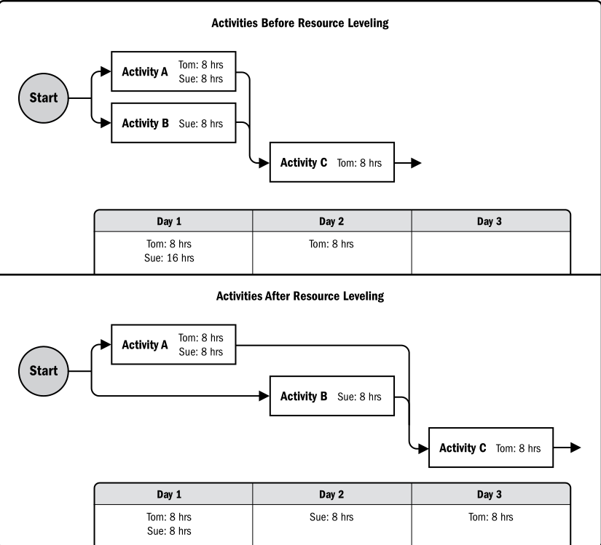
Resource Leveling

Slide 89
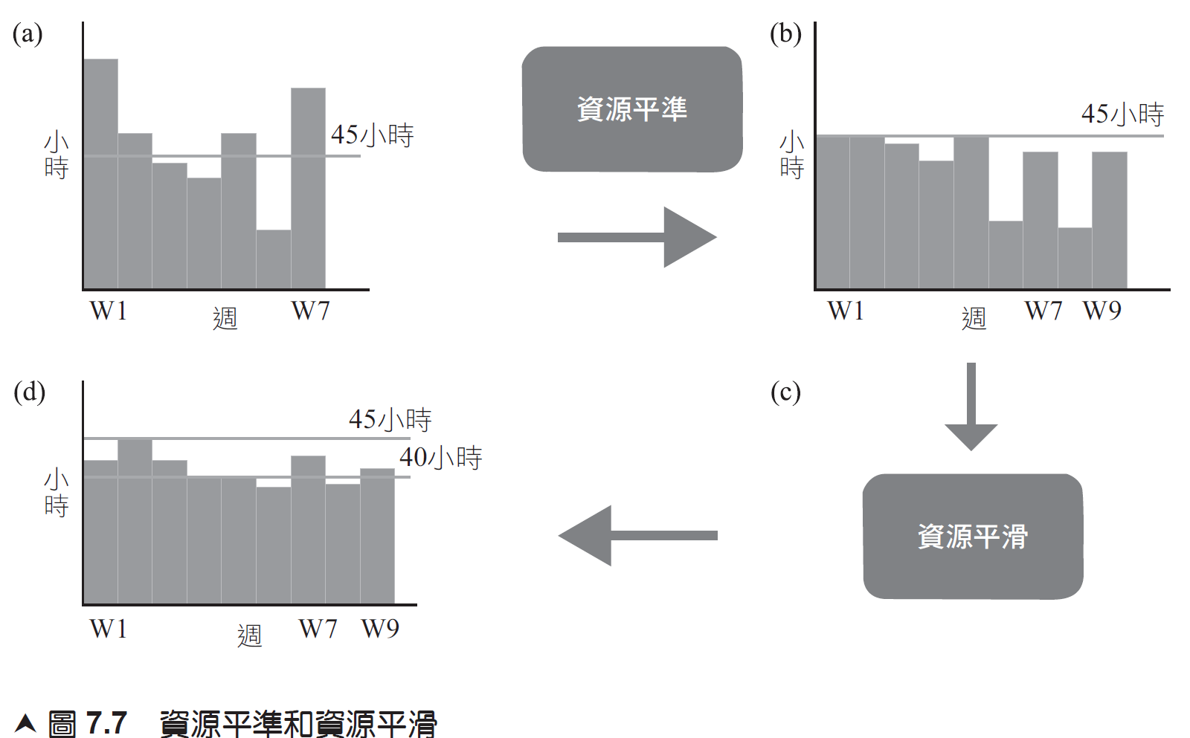
法規限制每週工時不得超過 45 小時
（正常 40 小時，加班 5 小時）
Notes:
資料來源： http://www.izenbridge.com/blog/understanding-the-differences-between-resourceleveling-and-resource-smoothing/, accessed 2018/1/21.

Slide 90
建立時程：工具和技術（續） 時程壓縮 Schedule Compression
時程壓縮可以縮短專案時程，彌補前段時程延誤或需提早完工之日期限制﹔
擠壓 (Crashing)
趕工，增加資源，如人力、設備、加班，使活動提早完成
會增加直接成本、但會降低間接成本（減少延誤罰金或獲得提早完工獎金）
讓投資報酬率最大化。
快速跟進(Fast Tracking)
將原有前後順序關係的活動，不必等候、提列並行，使工期縮短
常會造成重工及增加風險

Slide 91
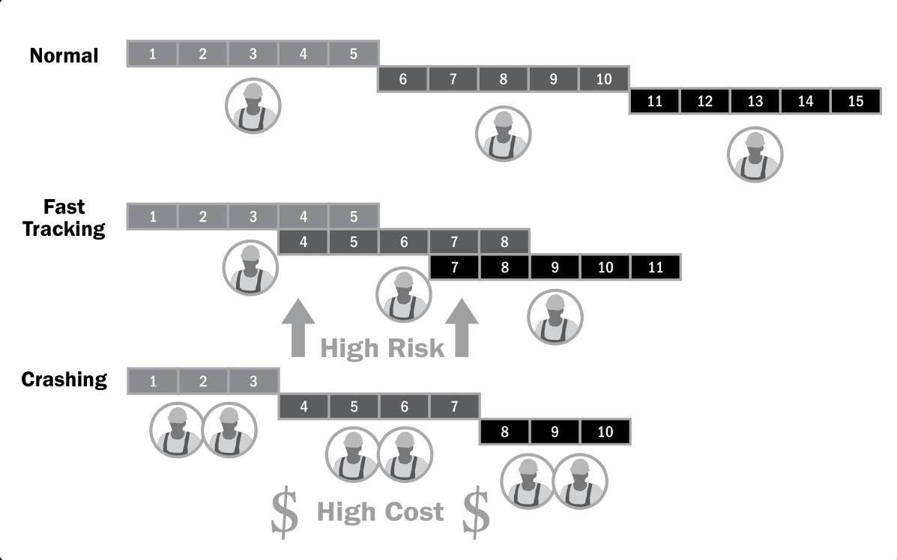
Schedule Compression Comparison

Slide 92
建立時程：工具和技術（續） 資料分析 Data Analysis
假設情境分析 What-if scenario analysis
對各種情境進行評估，預測它們對專案目標的影響（積極或消極的）。
如果情境 X 出現，情況會怎樣？
基於已有的進度計畫，考慮各種各樣的情景。
可以根據假設情景分析的結果，評估專案進度計畫在不同條件下的可行性，以及為應對意外情況的影響而編制時程儲備和應對計畫。
模擬 Simulation
蒙特卡羅分析 Monte Carlo analysis
利用風險和其他不確定資源計算整個專案可能的進度結果
基於多種不同的活動假設、制約因素、風險、問題或情境，使用機率分佈和不確定性的其他表現形式計算出多種可能的工作包持續時間

Slide 93
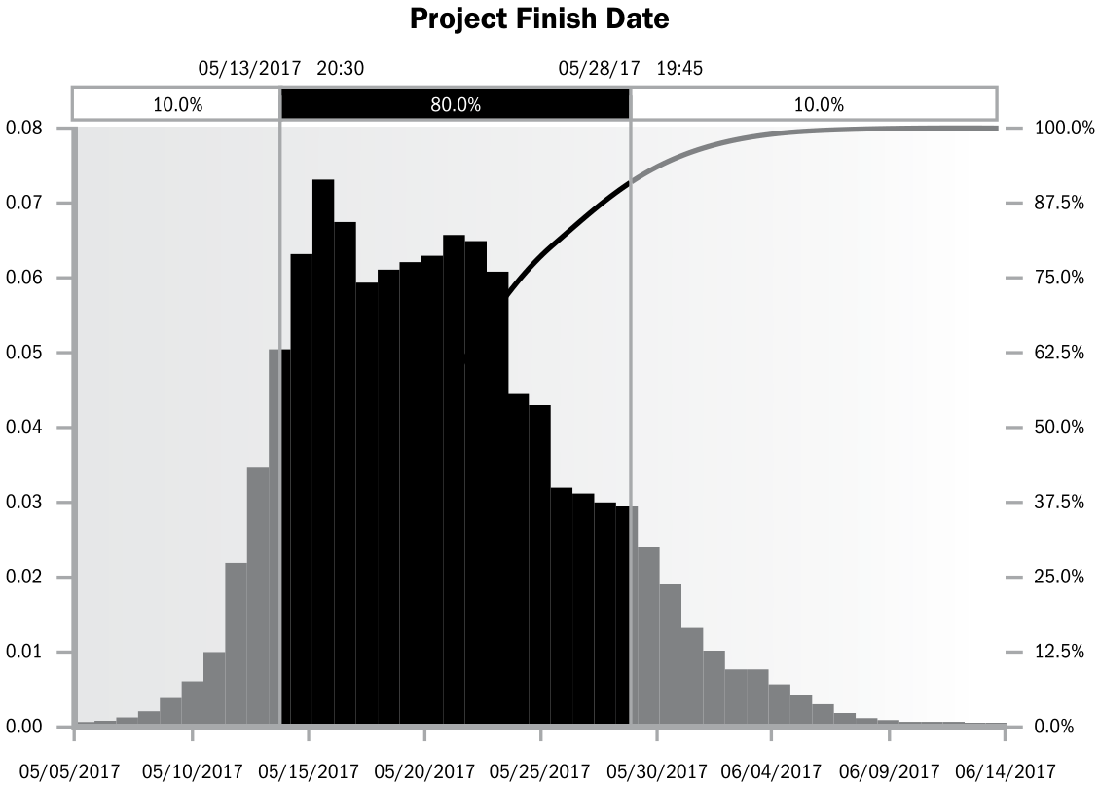
Example Probability Distribution of a Target Milestone
專案準時在目標日期5月13日之前完成的機率是10%，在5月28日之前完成的機率是90%。
Notes:
In this example, there is a 10% probability that the project will finish on or before the target date of May 13, while there is a 90% probability of completing the project by May 28.

Slide 94
敏捷釋出規劃 Agile Release Planning
敏捷發佈規劃基於專案路線圖和產品發展願景，提供了高階的發佈進度時間軸，通常是3到6個月
確定發佈的反覆（Iteration）或衝刺（Sprint）次數，使產品負責人和團隊能夠決定需要開發的內容，並基於業務目標（Business Goals）、依賴關係（Dependencies）和障礙因素（Impediments）確定達到產品放行所需的時間。
對客戶而言產品功能就是價值，因此該時間軸定義了每次反覆結束時交付的功能，提供更易理解的專案進度計畫，而這些就是客戶真正需要的資訊。

Slide 95
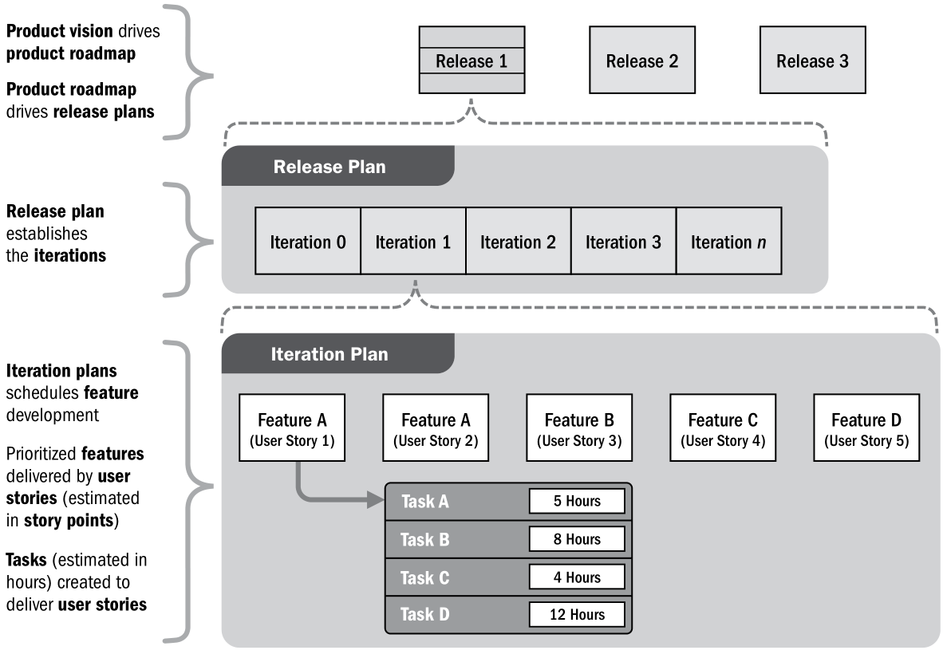
Relationship Between Product Vision, Release Planning, and Iteration Planning
Notes:
資料來源：PMBOK 6th ed., 2017, p. 218.

Slide 96
建立時程：輸出
時程基線（Schedule Baseline）：
定義專案每一活動的開始／結束時間和專案完工時間
經贊助者或顧客核准，經專案管理團隊接受和認可。
專案時程（Project Schedule）
甘特圖（Gantt chart）
每一活動從預定開始時間到預定結束時間以一條橫槓表示。
里程碑圖（Milestone Charts）
里程碑係用以代表專案中一群活動或重要事件的承諾。
專案時程網路圖（Project Schedule Network Diagrams）
此圖附有活動日期，一般呈現專案各活動之邏輯關係和專案要徑時程。

Slide 97
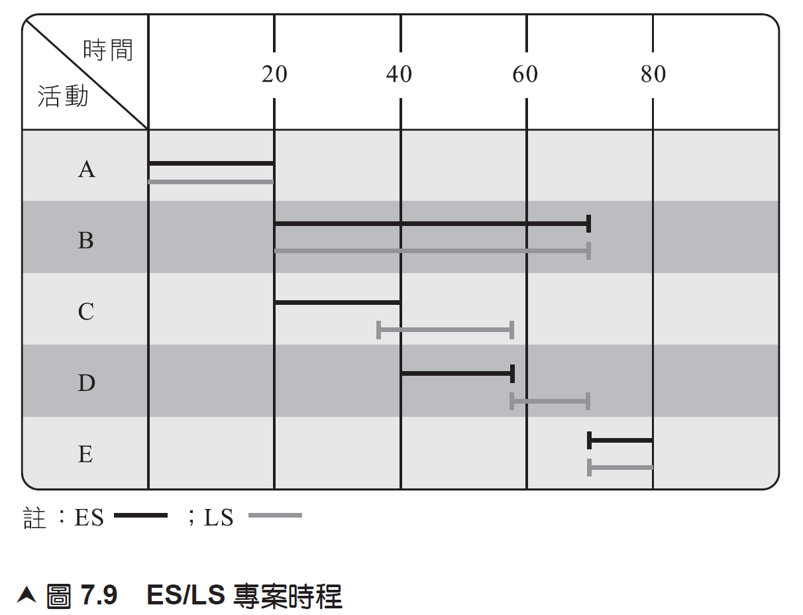

Slide 98
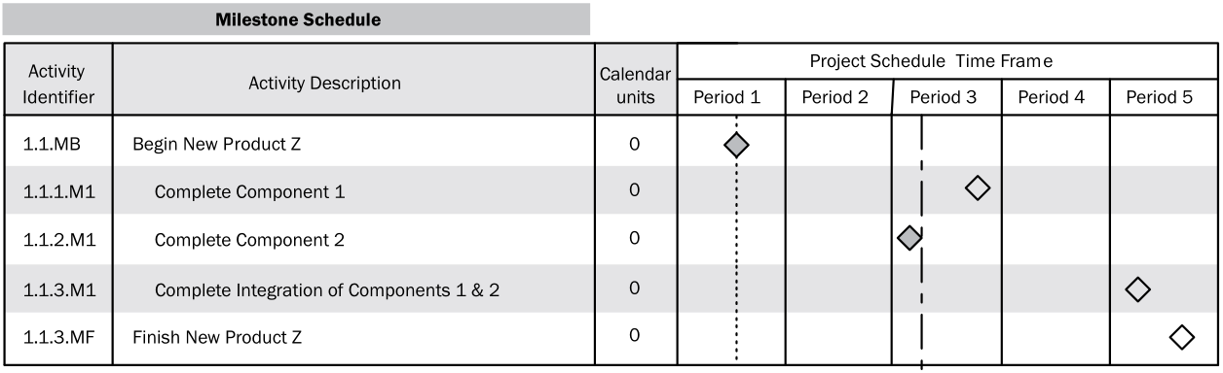
Project Schedule Presentations 里程碑時程範例

Slide 99
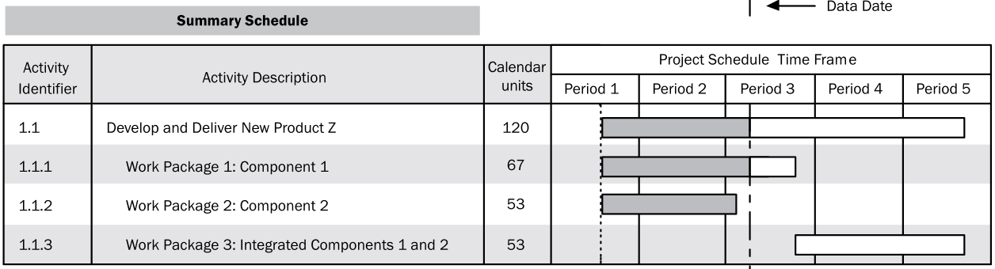
Project Schedule Presentations

Slide 100
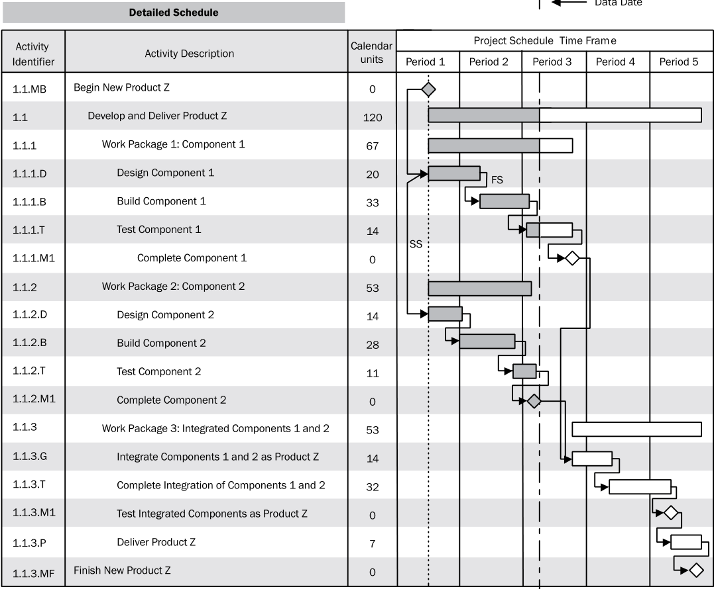
Project Schedule Presentations—Example Summary Schedule

Slide 101
建立時程：輸出（續）
時程資料 Schedule Data
專案時程模式（Project Schedule Model）的時程資料
專案日曆：
專案日曆是識別專案活動可使用的工作天和班別。
專案管理計畫書更新：
時程基線和時程管理計畫書可能更新。
專案文件更新：
可能更新的專案文件包括活動屬性、假設日誌、工期估計、資源需求、風險登記簿、和經驗學習檔案等。

Slide 102
管制時程 Control Schedule
監視專案現況以更新專案時程
管理涉及到時程基線的變更
目的在整個專案過程中維護時程基線
確認專案時程現況
影響任何可能產生時程改變的因子
估算預留的時程（Schedule Reserve）是否足夠？
專案時程是否已經發生改變？
當專案時程實際變更時，管理這些變更

Slide 103
敏捷專案管制時程 Control Schedule
判斷專案目前進度
比較已交付和被接受的工作總量與已執行過的反覆或循環之預計完成工作總量
執行已排定審查會議以記錄經驗學習檔案之回顧審查會議（Retrospectives）必要時矯正和改善流程。
重新排序待辦事項清單（Backlog）
對每一反覆／循環所給定的時間，決定交付標的物之開發、驗證、和接受的速率
每一反覆／循環之所需時間，通常是1-4週
確認專案時程是否已經變更
當專案時程實際變更時，管理這些變更

Slide 104
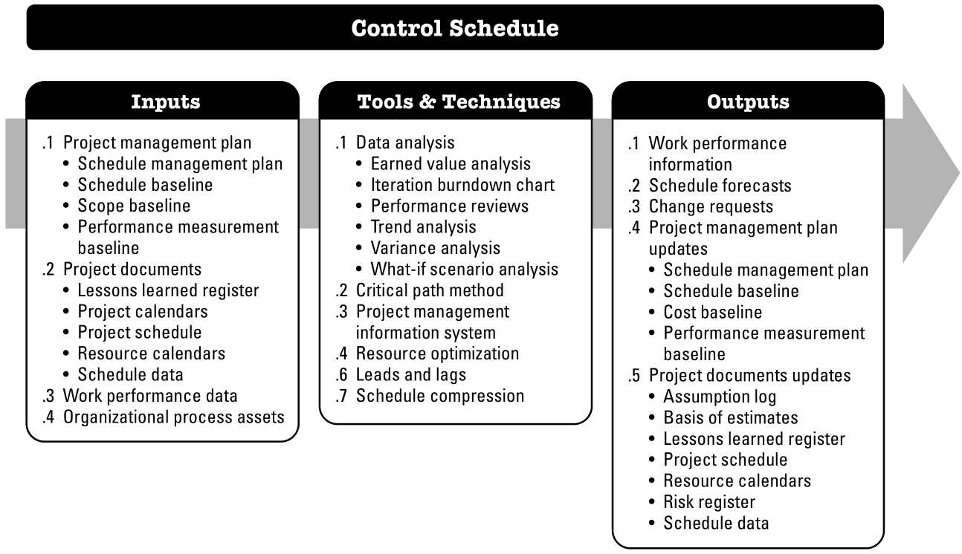
Control Schedule: Inputs, Tools & Techniques, and Outputs

Slide 105
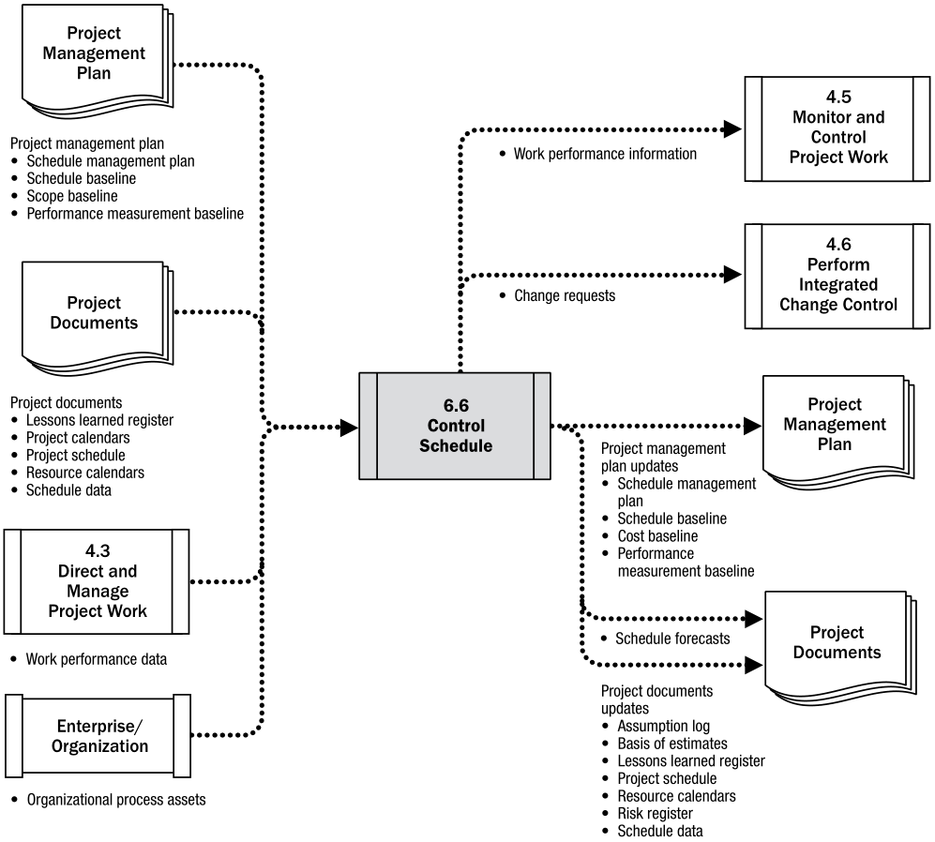
Control Schedule: Data Flow Diagram

Slide 106
管制時程：輸入
專案管理計畫書：
包括範疇基線、時程基線、績效衡量基線。
專案文件：
包括經驗學習檔案、專案日曆、專案時程、資源日曆、時程資料等。
工作績效資料：
工作績效資料包含專案現況的資料，例如哪些活動已經開始及其進度，以及哪些活動已經完成。
組織流程資產：
與管制時程相關之組織流程資產包括時程管制規定、軟體工具、和所使用的監視與報告方法。

Slide 107
管制時程：工具和技術 Control Schedule Tools & Techniques
資料分析 Data Analysis
實獲值分析 Earned Value Analysis
時程差異（Schedule Variance, SV）
時程績效指數（Schedule Performance Index, SPI）
燃盡圖 Iteration Burndown Chart
績效審查 Performance Reviews
實際時程 VS 時程基線：量測、比較、分析
趨勢分析 Trend Analysis
差異分析 Variance Analysis
假設情境分析 What-if Scenario Analysis

Slide 108
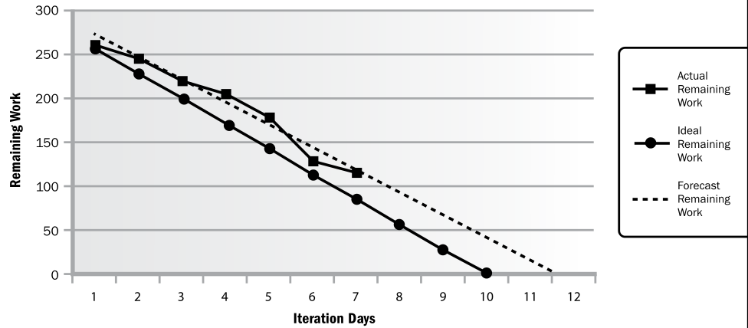
管制時程工具 燃盡圖（Burndown Chart）
燃盡圖用以顯示專案團隊以多快的速度燒盡（完成）專案工作
理想中的走勢應該是以團隊固定的速率如實線一樣的斜率
假設專案工作共有100 pts 之工作量，每次衝刺以10 pts速度完成，共經10次衝刺，專案工作如期完成。

Slide 109
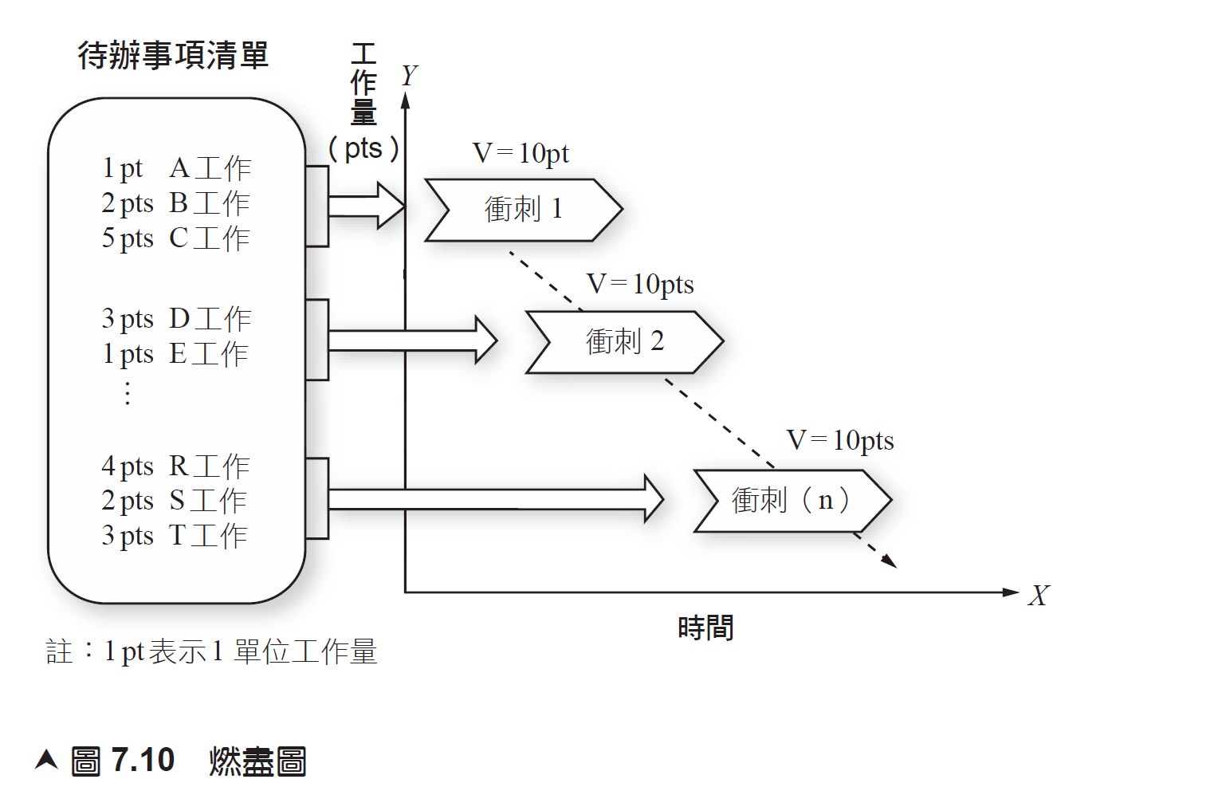

Slide 110
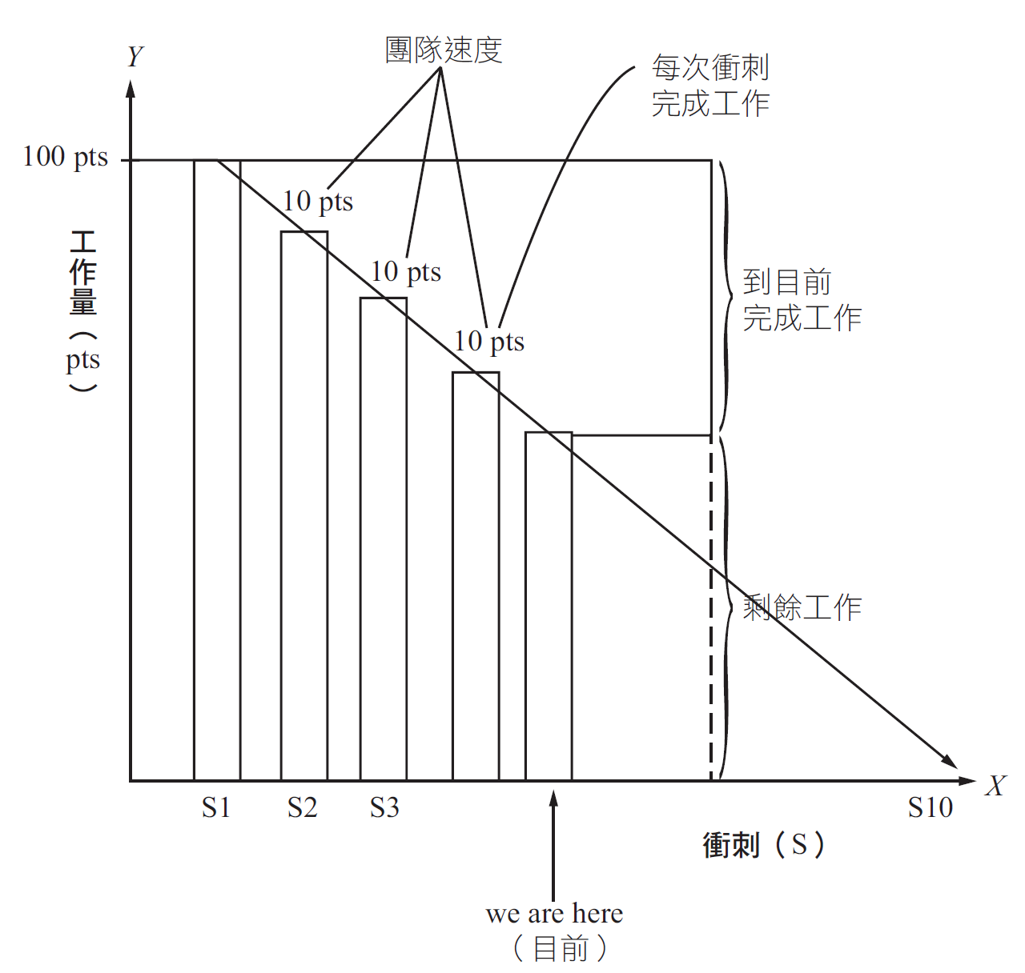
理想燃盡圖

Slide 111
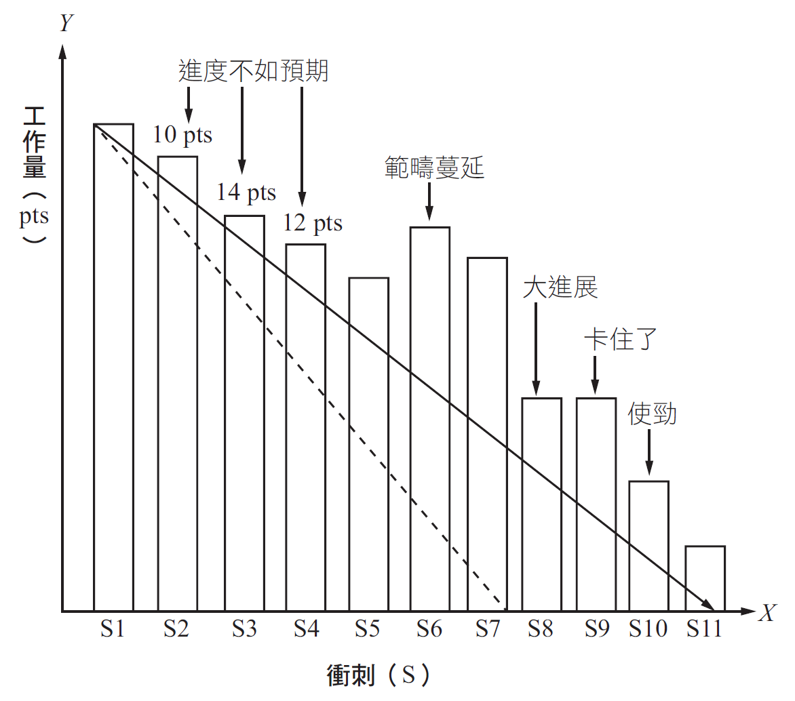
不如預期燃盡圖

Slide 112
管制時程：工具和技術（續） Control Schedule Tools & Techniques
要徑法 Critical Path Method
專案管理資訊系統 Project Management Information System (PMIS)
資源最佳化 Resource Optimization
調整提前量和延後量 Leads & Lags
時程壓縮 Schedule Compression
Fast Tracking
Crashing

Slide 113
管制時程：輸出
工作績效資訊
時程預測
時程變更請求
專案管理計畫書更新
專案文件更新
組織流程資產更新

Slide 114
Wrap Up
專案時程管理過程的目的在教導專案團隊建立專案時程
建立專案時程基線，作為專案時程管制的基礎
辨識各項交付標的物以及品質目標
工作分解結構、定義活動、建立活動清單
排定活動先後順序、估算活動時間
甘特圖
網路圖
要徑法

Slide 115
專案時程包括主時程表和細部時程，試說明兩者間之區別
專案時程通常包括主時程表和細部時程。
專案主時程表在於呈現專案主要交付標的物重要里程碑，如軟體開發系統之系統分析、程式設計、操作手冊、和移轉等主要交付標的物之時程全貌，
而細部時程表則是以主要交付標的物之時程再細部展開的時程。

Slide 116
何謂滾動式規劃，試說明之
滾動式規劃是一種漸進明確的規劃方式，對於近期要完成的工作進行詳細規劃，而對於遠期工作則暫時只在WBS較高層次進行粗略規劃。
適用於新產品開發、資訊系統、和其他技術開發專案。

Slide 117
何謂里程碑，試說明之
里程碑是指專案的重要事件和事件之時間點，它不是個活動所以不會有作業時間，也不會使用資源或成本。
如客戶對某一交付標的物的要求期限，如何時該完成工廠設計圖，即可視為一個里程碑。

Slide 118
試分別說明工作量和工期的含義
工作量係定義為完成某項工作所需的人天數（person-day）或人時數（person-hour）。
如8小時的工作量係指一個人持續不停地做此工作，8個小時可以完成，也就是說，如果兩個具有同樣能力的人來做，那此工作則只需要4個小時就可以完成。而工期（duration）則定義為完成某項工作所需的時間數（time periods）。
例如我們說8小時工期意指此工作將在8個小時內完成，此敘述並未說明有多少人做此工作。它可能是有3個人各做5小時工作量，但在整體在8個小時內完成（總工作量15小時）。

Slide 119
何謂提前量和延後量，專案團隊如何利用它們管理專案？
提前量（lead）：後續活動在前置活動未結束前即提前一段時間開始執行，目的是為了加速活動速度。
我們可以把提前量視為”負的”時間，因為提前量允許本來是序列的（sequential）活動成為並行的（parallel）活動。
最常見的例子是接力賽跑，下一個跑者會在前一位跑者還未跑到時就先開始暖身甚至於上前接棒。
延後量（lag）：後續活動在前置活動結束後再等候一段時間才開始。
延後量類似等候時間，如地磚鋪設完成之後必須等待一天水泥乾涸後再進行地面清洗活動。

